Slide 1
看見 AI 的行銷能力
AI 時代
企業行銷策略
Zell｜梵亞行銷顧問
2026.10.29 09:20–11:50
英才樓 R313
Zell 梵亞行銷顧問
01
Notes:
1. AI 時代 企業行銷策略
09:20–09:23（3 分鐘）
開場先問大家：如果一份企劃、文案與執行表都能由 AI 起草，你最想學會哪一段？不要求回答或操作。自我介紹以企業顧問與實作經驗為主。今天看兩段我與 EVA 的對話，休息後再拆解人的工作。
來源：本地虛構教學資料／原整併版指定素材。所有時間為講述配置，未經現場計時。

Slide 2
看見 AI 的行銷能力
客戶最後買到的是什麼？
一則好看的貼文？
一次值得付費的體驗？
一次願意再來的理由？
Zell 梵亞行銷顧問
02
Notes:
2. 客戶最後買到的是什麼？
09:23–09:26（3 分鐘）
讓學生從自己的消費經驗想起最近買的一杯咖啡。可請一兩位口頭回答，不點名、不收作業。接著說：企業要連起顧客需求、承諾與交付，文案只是其中一步。
來源：本地虛構教學資料／原整併版指定素材。所有時間為講述配置，未經現場計時。

Slide 3
看見 AI 的行銷能力
AI 可以參與行銷的整段工作
讀資料，找出值得解決的問題
比較方案，整理成本與限制
起草內容、排程與檢核表
Zell 梵亞行銷顧問
03
Notes:
3. AI 可以參與行銷的整段工作
09:26–09:30（4 分鐘）
這裡講的是今天會展示的工作範圍，不宣稱任何 AI 或任何帳號都能自動完成。AI 生成文字不等於資料已驗證、活動已執行或業績已發生。轉場：先看工作方式會如何改變。
來源：本地虛構教學資料／原整併版指定素材。所有時間為講述配置，未經現場計時。

Slide 4
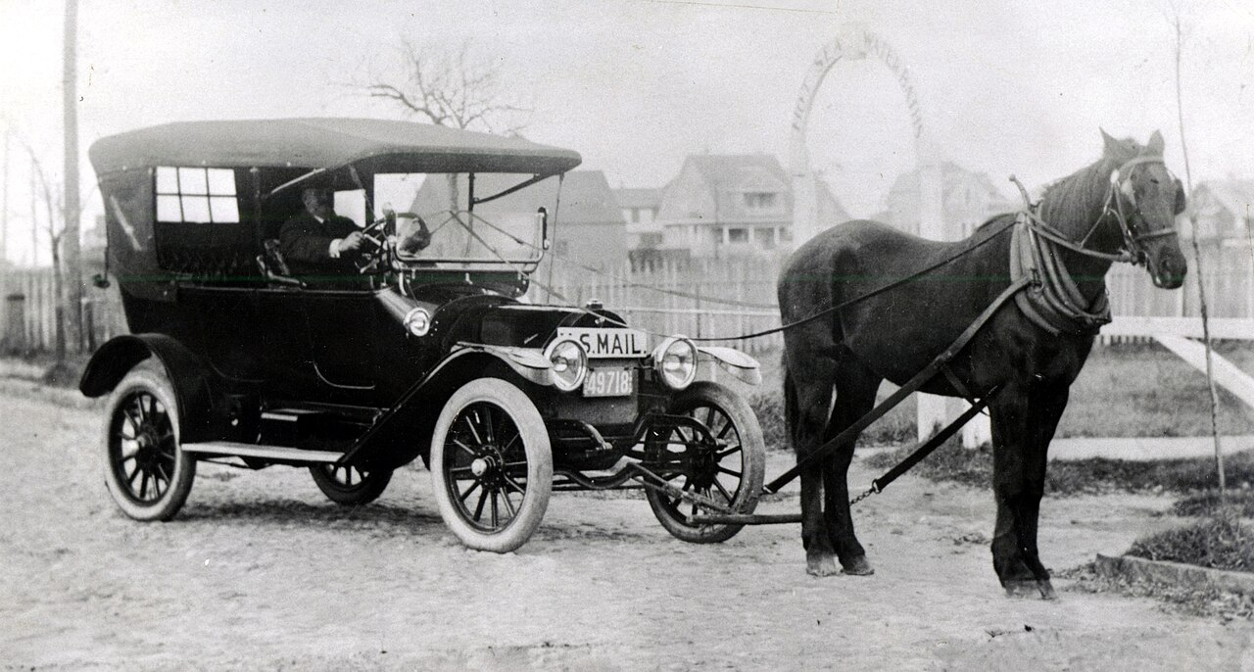
看見 AI 的行銷能力
工具換了，做法也要跟著變
只把舊流程做快一點，
可能仍在解錯問題。
原版照片沿用；僅作工作方式的比喻
04
Notes:
4. 工具換了，做法也要跟著變
09:30–09:33（3 分鐘）
原整併版第5頁照片。只用作比喻，不補照片年代、車輛故障或歷史故事。提問：如果大家都會生成文案，企業真正缺的是更多文案，還是更好的選擇？
來源：本地虛構教學資料／原整併版指定素材。所有時間為講述配置，未經現場計時。

Slide 5
看見 AI 的行銷能力
一場咖啡品牌的行銷活動
課後咖啡：大學附近的午後空檔
想帶來首次消費，再觀察回購
老闆期待：6,000 元、150 位新客
虛構教學模擬，不是真實店家或成效｜輸出待審
05
Notes:
5. 一場咖啡品牌的行銷活動
09:33–09:36（3 分鐘）
介紹虛構課後咖啡。只展示初始期待，不先揭露12筆實際容量。正常飲品90元，成本30元；雙人套餐180元、變動成本80元。把教學假設與真實成效分清楚。
來源：本地虛構教學資料／原整併版指定素材。所有時間為講述配置，未經現場計時。

Slide 6
看見 AI 的行銷能力
先讀資料，再想活動
A：觸及 24,000，首次付款新客 24
B：觸及 8,000，首次付款新客 72
C：觸及 6,000，首次付款新客 60
虛構教學模擬，不是真實店家或成效｜輸出待審
06
Notes:
6. 先讀資料，再想活動
09:36–09:40（4 分鐘）
這是三段不同時期的歷史教學資料，不是隨機對照實驗。A/B/C各有10個平日下午，不能只看觸及選方案，也不跨活動加總觸及。完整數據見歷史活動.csv。
來源：本地虛構教學資料／原整併版指定素材。所有時間為講述配置，未經現場計時。

Slide 7
看見 AI 的行銷能力
活動方案必須有所取捨
A 曝光較多；B 固定支出／新客較低
C 觀察到較高回購率與訂單貢獻
月份、渠道與客群不同，不能推因果
虛構教學模擬，不是真實店家或成效｜輸出待審
07
Notes:
7. 活動方案必須有所取捨
09:40–09:44（4 分鐘）
請學生先選擇想追問的指標。B固定支出/新客55.56元，C83.33元；C新客30天回購30%，B12.5%。這不是增量CAC，也不能直接預測新活動。
來源：本地虛構教學資料／原整併版指定素材。所有時間為講述配置，未經現場計時。

Slide 8
看見 AI 的行銷能力
示範一：從資料選方案
Zell 給目標、客群與限制
EVA 比較選項，提出理由
Zell 追問依據與資源取捨
虛構教學模擬，不是真實店家或成效｜輸出待審
08
Notes:
8. 示範一：從資料選方案
09:44–09:45（1 分鐘）
說明 EVA 是這場對話中的稱呼。案例是事先準備的教學假設。打開示範資料中的新對話貼上包，只分析、不連外執行；資料已貼好再開口，避免學生等檔案。
來源：本地虛構教學資料／原整併版指定素材。所有時間為講述配置，未經現場計時。

Slide 9
看見 AI 的行銷能力
「你為什麼選這個方案？」
Zell：先給結論，再列出證據。
EVA：把已知、假設與待確認分開。
虛構教學模擬，不是真實店家或成效｜輸出待審
09
Notes:
9. 「你為什麼選這個方案？」
09:45–09:55（10 分鐘）
現場示範一主段。依「示範腳本」逐輪進行：先請 AI 比較，再追問資源不足時捨棄什麼，最後收斂成待審方案。每輪只顯示一個結論與兩個理由。等待超過45秒，說明改看預備示例，不以等待填時間。
開口句：我是課後咖啡老闆，這裡有品牌資料和過去三次活動。下個月預算六千元，想帶來一百五十位新客，也希望貼文很紅。先別直接寫文案，判斷該做什麼活動，把事實、推測、還需確認分開。
詳見示範資料/09_兩段現場示範講者卡.md；先貼06，第二輪才補03。
開口句：我是課後咖啡老闆，這裡有品牌資料和過去三次活動。下個月預算六千元，想帶來一百五十位新客，也希望貼文很紅。先別直接寫文案，判斷該做什麼活動，把事實、推測、還需確認分開。
詳見示範資料/09_兩段現場示範講者卡.md；先貼06，第二輪才補03。
開口句：我是課後咖啡老闆，這裡有品牌資料和過去三次活動。下個月預算六千元，想帶來一百五十位新客，也希望貼文很紅。先別直接寫文案，判斷該做什麼活動，把事實、推測、還需確認分開。
詳見示範資料/09_兩段現場示範講者卡.md；先貼06，第二輪才補03。
來源：本地虛構教學資料／原整併版指定素材。所有時間為講述配置，未經現場計時。

Slide 10
看見 AI 的行銷能力
選擇的理由，要能被追問
150 位新客：初始期待
實際容量：12 筆／日，規劃 10 名額
修訂試行：80 筆、60 新客、18 位30天回購
虛構教學模擬，不是真實店家或成效｜輸出待審
10
Notes:
10. 選擇的理由，要能被追問
09:55–09:58（3 分鐘）
此頁只在第二輪補充後揭露。10天共100筆名額是容量上限，不是需求。60/80=75%新客占比是規劃假設，18位回購亦是目標。80筆但48新客：訂單達標、新客未達。最晚12/13才滿全部30天觀察窗。
來源：本地虛構教學資料／原整併版指定素材。所有時間為講述配置，未經現場計時。

Slide 11
看見 AI 的行銷能力
資源花在哪裡，策略就在哪裡
3,000 廣告＋1,000 素材＋500 告示
4,500 元提案支出，1,500 元保留
80 筆情境：活動餘額 3,500 元，非淨利
虛構教學模擬，不是真實店家或成效｜輸出待審
11
Notes:
11. 資源花在哪裡，策略就在哪裡
09:58–10:01（3 分鐘）
所有金額皆提案，保留不是已花。80×180=14,400，減80×80=6,400，貢獻8,000，扣4,500剩3,500。未扣固定薪資租金稅，不是淨利、預測或增量證明。45筆可涵蓋4,500活動固定費；若花滿6,000則60筆。
來源：本地虛構教學資料／原整併版指定素材。所有時間為講述配置，未經現場計時。

Slide 12
看見 AI 的行銷能力
目標與保證是兩回事
目標：希望達到的結果
預估：在假設下推算的結果
承諾：已確認能交付的內容
虛構教學模擬，不是真實店家或成效｜輸出待審
12
Notes:
12. 目標與保證是兩回事
10:01–10:03（2 分鐘）
請學生聽出三個詞差異。活動規劃可以設定目標，但不能把目標改寫成「保證達標」。轉場：選好方向後，還得把它變成別人做得出來的工作。
來源：本地虛構教學資料／原整併版指定素材。所有時間為講述配置，未經現場計時。

Slide 13
看見 AI 的行銷能力
一個方案，需要多種交付物
執行表：誰、何時、做完算什麼
對外文案：能說什麼，不能保證什麼
衡量表：如何知道活動有沒有用
虛構教學模擬，不是真實店家或成效｜輸出待審
13
Notes:
13. 一個方案，需要多種交付物
10:03–10:05（2 分鐘）
沿用原版會議整理的責任、期限與完成標準方法，現在落在行銷活動。不要一口氣展示完整長表，先看一列，讓學生知道追蹤的是完成證據。
來源：本地虛構教學資料／原整併版指定素材。所有時間為講述配置，未經現場計時。

Slide 14
看見 AI 的行銷能力
示範二：把方案變成行動
Zell 給方案與會議紀錄
EVA 整理交辦與待審文案
Zell 修正承諾與衡量方式
虛構教學模擬，不是真實店家或成效｜輸出待審
14
Notes:
14. 示範二：把方案變成行動
10:05–10:06（1 分鐘）
切換到示範二。使用案例包中的已選方案和虛構會議紀錄，不依賴前一段一定生成完全相同文字。說明本次只擬稿，沒有發布或對客戶發送。
來源：本地虛構教學資料／原整併版指定素材。所有時間為講述配置，未經現場計時。

Slide 15
看見 AI 的行銷能力
「這句話，我們真的能說嗎？」
Zell：哪些是決議，哪些仍待核准？
EVA：文案可以起草；未定責任仍要列出。
虛構教學模擬，不是真實店家或成效｜輸出待審
15
Notes:
15. 「這句話，我們真的能說嗎？」
10:06–10:13（7 分鐘）
用07新對話貼上包。依09講者卡逐輪看分工與文案。不要要求AI故意犯錯；已正確標未定，就問還缺誰確認。特別看保證座位、把兩杯當兩位新客、領券系統尚未存在、回購負責人未定。
開口句：根據方案與會議整理已決定、提案待核、還沒有人負責，再寫120字內活動文案與3題FAQ，未確認承諾不要補。
詳見09講者卡；沒有錯就追問依據，不演假糾錯。
來源：本地虛構教學資料／原整併版指定素材。所有時間為講述配置，未經現場計時。

Slide 16
看見 AI 的行銷能力
修正後，才是可審閱的版本
每日 10 組；內用依現場座位
指定品項、領券與核銷方式待核准
所有內容均為待審稿，尚未發布
虛構教學模擬，不是真實店家或成效｜輸出待審
16
Notes:
16. 修正後，才是可審閱的版本
10:13–10:16（3 分鐘）
展示標準參考文案但只投影三個重點。120字內完整稿在08檔。若即時AI寫「先選日期領券」，要標擬定機制待核准，不當已上線；不編網址。這段只生成草稿，沒投放沒成交。
來源：本地虛構教學資料／原整併版指定素材。所有時間為講述配置，未經現場計時。

Slide 17
看見 AI 的行銷能力
有結果，還要能解釋結果
訂單、新客、回購，分開記錄
11/13 活動結束，回購仍在追蹤
最後一批觀察滿 30 天：12/13
虛構教學模擬，不是真實店家或成效｜輸出待審
17
Notes:
17. 有結果，還要能解釋結果
10:16–10:18（2 分鐘）
記活動碼、核銷日、匿名案例會員識別、首次付費、實收、成本、截止日與回購狀態。未滿觀察窗不能當未回購。付款會員去重，同行者不算新客。
來源：本地虛構教學資料／原整併版指定素材。所有時間為講述配置，未經現場計時。

Slide 18
看見 AI 的行銷能力
AI 能做這麼多，
企業還需要人做什麼？
先把這個問題留著。
Zell 梵亞行銷顧問
18
Notes:
18. AI 能做這麼多， 企業還需要人做什麼？
10:18–10:20（2 分鐘）
休息前不要先給完整答案。請學生回想剛才哪一個問題由人提出、哪一個承諾由人刪掉。10:20準時休息。
來源：本地虛構教學資料／原整併版指定素材。所有時間為講述配置，未經現場計時。

Slide 19
中場休息
休息 20 分鐘
10:40 回來
下半場：人的定位與要練的技能
Zell 梵亞行銷顧問
19
Notes:
19. 休息 20 分鐘
10:20–10:40（20 分鐘）
10:20–10:40。保持此頁投影。檢查音訊與字級，回來前不要把私人視窗投影。下半場硬開始時間10:40。
來源：本地虛構教學資料／原整併版指定素材。所有時間為講述配置，未經現場計時。

Slide 20
人的定位與技能
回看剛才的兩段對話
AI 做了很多執行工作。
人在哪些地方改變了結果？
Zell 梵亞行銷顧問
20
Notes:
20. 回看剛才的兩段對話
10:40–10:42（2 分鐘）
10:40重新開場。請一兩位同學說出一個觀察即可。若無人回答，自己指出選方案、查預算、刪除保證語句三個位置。今天不主張某種職位永遠安全，而是看工作如何拆分。
來源：本地虛構教學資料／原整併版指定素材。所有時間為講述配置，未經現場計時。

Slide 21
人的定位與技能
人的三明治，是反覆循環
人：給目標、背景、限制與標準
AI：執行、整理、計算與起草
人：查證、判斷、修正，再交回 AI
Zell 梵亞行銷顧問
21
Notes:
21. 人的三明治，是反覆循環
10:42–10:47（5 分鐘）
用兩段示範各回放一次：最初限制不清楚會發生什麼？AI 給初稿後人發現什麼？修正後還要再檢查什麼？三明治不是人只在頭尾蓋章，中間也會補資料或換方向。
來源：本地虛構教學資料／原整併版指定素材。所有時間為講述配置，未經現場計時。

Slide 22
人的定位與技能
企業仍需要有人對結果負責
判斷哪個問題值得解決
在資源與風險之間做選擇
確認承諾，協調完成，承擔後果
Zell 梵亞行銷顧問
22
Notes:
22. 企業仍需要有人對結果負責
10:47–10:51（4 分鐘）
把責任連回公司目標、顧客體驗與組織授權。不是把新人直接升成主管，也不是宣稱人不會被取代。新人仍要理解執行、看得出錯誤，才有資格提出可靠建議。
來源：本地虛構教學資料／原整併版指定素材。所有時間為講述配置，未經現場計時。

Slide 23
人的定位與技能
已知的已知
資料裡明確寫了什麼？
這個數字是事實，還是教學假設？
定義、期間與單位是否一致？
Zell 梵亞行銷顧問
23
Notes:
23. 已知的已知
10:51–10:55（4 分鐘）
以咖啡案例的預算、活動期間、客群、產能或歷史數據為例。教學案例內可以是已知輸入，卻不代表現實品牌數據。讓 AI 引出原資料位置，自己回去讀。
來源：本地虛構教學資料／原整併版指定素材。所有時間為講述配置，未經現場計時。

Slide 24
人的定位與技能
已知的未知
已經知道缺哪項資訊
列出誰能確認、何時確認
沒有確認，就保留條件
Zell 梵亞行銷顧問
24
Notes:
24. 已知的未知
10:55–10:59（4 分鐘）
以案例的店務資源、成效假設、授權或合作條件為例。AI 可以整理問題，但缺的資料不會因文字流暢而自動補齊。示範一句「這點需要誰回答？」
來源：本地虛構教學資料／原整併版指定素材。所有時間為講述配置，未經現場計時。

Slide 25
人的定位與技能
未知的未知
AI 可以提出你沒想到的盲點
新提醒先當假說
再找證據，必要時小規模驗證
Zell 梵亞行銷顧問
25
Notes:
25. 未知的未知
10:59–11:03（4 分鐘）
請 AI 指出可能盲點，例如測量重複、顧客使用障礙或現場瓶頸。這些是檢查方向，不是被證實的事實。也不要承諾 AI 能窮盡所有未知。
來源：本地虛構教學資料／原整併版指定素材。所有時間為講述配置，未經現場計時。

Slide 26
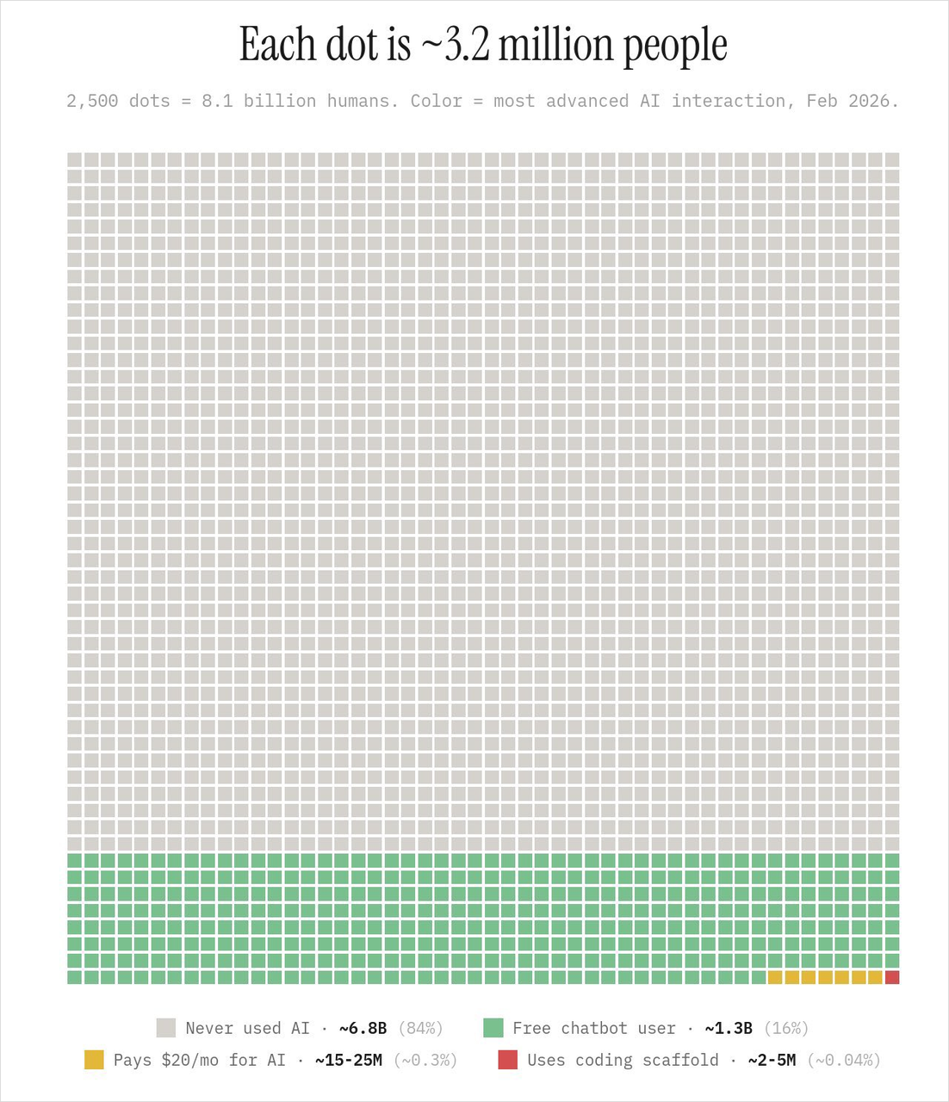
人的定位與技能
一張看起來很有說服力的圖
圖中標示 Feb 2026
無可追溯的原始統計來源
不能當作最新全球使用現況
待核對的圖表｜原圖 Feb 2026｜來源與口徑未核實
26
Notes:
26. 一張看起來很有說服力的圖
11:03–11:08（5 分鐘）
原整併版第16頁原PNG。原圖分類、母體與計算方式未核實；付費不等於能力。讓學生看見圖表外觀與證據品質是兩件事。本頁只示範查證，不用百分比推論市場規模或就業機會。
來源：本地虛構教學資料／原整併版指定素材。所有時間為講述配置，未經現場計時。

Slide 27
人的定位與技能
五項值得練的能力
商業理解 ／ 問題定義
資料與數字判讀
AI 協作與查證 ／ 溝通落實
Zell 梵亞行銷顧問
27
Notes:
27. 五項值得練的能力
11:08–11:11（3 分鐘）
先給學生全景，後面每頁都回到咖啡案例，不列工具排行榜。技能是可練的行為，並不保證就業結果或工作不被自動化。
來源：本地虛構教學資料／原整併版指定素材。所有時間為講述配置，未經現場計時。

Slide 28
人的定位與技能
商業理解：知道為誰創造價值
顧客想解決什麼問題？
公司想改變什麼結果？
這個活動如何把兩者接起來？
Zell 梵亞行銷顧問
28
Notes:
28. 商業理解：知道為誰創造價值
11:11–11:16（5 分鐘）
用咖啡品牌說明曝光、到店、購買、回訪可以是不同問題，不能只因某工具擅長生影片就決定拍影片。新人可以先訪談同事、觀察顧客、讀既有資料，從執行理解商業。可口頭問：如果店裡已滿座，還要追求更多同時到店嗎？
來源：本地虛構教學資料／原整併版指定素材。所有時間為講述配置，未經現場計時。

Slide 29
人的定位與技能
問題定義：把模糊要求說清楚
把「幫我做行銷」改成一份任務
說清楚背景、目標與不能做的事
先約定好成果如何判斷
Zell 梵亞行銷顧問
29
Notes:
29. 問題定義：把模糊要求說清楚
11:16–11:20（4 分鐘）
示範用一句模糊要求和案例包中的完整brief對照。提示詞不是咒語，而是把工作說清楚。練法建議放在講述，不要求學生現場寫作業。
來源：本地虛構教學資料／原整併版指定素材。所有時間為講述配置，未經現場計時。

Slide 30
人的定位與技能
數字判讀：看懂分母與代價
人次、訂單、會員不能混為一談
營收、毛利、活動費用要分開
目標不是預測，觀察不是因果
Zell 梵亞行銷顧問
30
Notes:
30. 數字判讀：看懂分母與代價
11:20–11:25（5 分鐘）
回到預算表與衡量表，挑兩個數字口頭算。不要只問答案對不對，要問計算用的是哪一群人、哪段期間、哪些費用。若資料不足，可靠的回答可以是目前算不出來。
來源：本地虛構教學資料／原整併版指定素材。所有時間為講述配置，未經現場計時。

Slide 31
人的定位與技能
AI 協作：每一輪都能被檢查
請它區分依據、推論與待確認
挑重要數字與承諾回到原資料
記下修正，讓下一輪更接近需求
Zell 梵亞行銷顧問
31
Notes:
31. AI 協作：每一輪都能被檢查
11:25–11:29（4 分鐘）
不是每次都重開一個模糊問題，也不是把 AI 當最終裁判。舉示範中的過度承諾修正，說明人也會漏看，需要可重複的查核習慣。學生可在日常小任務練習，不必先買更多工具。
來源：本地虛構教學資料／原整併版指定素材。所有時間為講述配置，未經現場計時。

Slide 32
人的定位與技能
溝通落實：讓別人接得住
有負責人、期限與完成證據
待審稿與已核准內容要分開
遇到變化，回報並重排
Zell 梵亞行銷顧問
32
Notes:
32. 溝通落實：讓別人接得住
11:29–11:33（4 分鐘）
沿用原會議整理的精華。請學生想實習時收到一句「幫忙處理一下」與收到清楚交付標準的差異。新人要把執行做好，回報疑問、進度與證據，逐步累積判斷力。
來源：本地虛構教學資料／原整併版指定素材。所有時間為講述配置，未經現場計時。

Slide 33
人的定位與技能
把事情做出來，
也把為什麼說清楚
先理解，再協作；做完之後，再檢查。
Zell 梵亞行銷顧問
33
Notes:
33. 把事情做出來， 也把為什麼說清楚
11:33–11:35（2 分鐘）
11:33–11:35結語。回答中心問句：企業仍需要有人定義值得做的事、查證結果、協調承諾與交付；這些能力也會隨工具演進而改變。人不應跳過執行，正是透過執行學會判斷。感謝學生主辦。
來源：本地虛構教學資料／原整併版指定素材。所有時間為講述配置，未經現場計時。

Slide 34
提問與交流
Q&A
哪一段最像你未來會遇到的工作？
哪一個 AI 結果，你最不敢直接相信？
Zell 梵亞行銷顧問
34
Notes:
34. Q&A
11:35–11:50（15 分鐘）
11:35–11:50。無人提問時依序用三個備案：1.「AI做得比我快，我還要練基本功嗎？」用看不出錯誤就無法驗收回答。2.「一定要會寫程式嗎？」依工作需要學，先把商業、資料、查證與溝通做好。3.「履歷怎麼呈現AI能力？」展示問題、輸入、修正與成果證據，交代自己的角色，不把AI輸出當已驗證績效。若提問熱烈，11:48收最後一題，11:49:30重述結語，11:50結束。
來源：本地虛構教學資料／原整併版指定素材。所有時間為講述配置，未經現場計時。

Slide 35
備援附錄
備援：示範沒有回應時
明說：接下來是預先準備的示例
對照同一份輸入、推理與修正
不把預備結果冒充現場生成
Zell 梵亞行銷顧問
35
Notes:
35. 備援：示範沒有回應時
備援，不計入正式時程
只在需要時使用。開啟離線備援.html，兩段都保留Zell追問與EVA參考回答。不需要影片，不宣稱有錄影。
來源：本地虛構教學資料／原整併版指定素材。所有時間為講述配置，未經現場計時。

Slide 36
備援附錄
附錄：原版急單判斷
3,000 件急單，先檢查接單條件
補料 500 kg；每件成本 70.64 元
售價 91.80 元；毛利 21.16 元
原版虛構教學案例｜2026/9/12｜非咖啡活動數據
36
Notes:
36. 附錄：原版急單判斷
備援，不計入正式時程
原9/12虛構案例，只作額外問答，不占主場。採購、人力、外包、品檢、物流、客戶都要確認。日期固定2026/9/12；不要用今天。本版不連私人信箱或行事曆。原附件複本置於附錄資料。
來源：本地虛構教學資料／原整併版指定素材。所有時間為講述配置，未經現場計時。

Slide 37
備援附錄
附錄：會後整理的方法
決議與建議分開
責任、期限、標準可以追蹤
未確認事項保留在清單上
Zell 梵亞行銷顧問
37
Notes:
37. 附錄：會後整理的方法
備援，不計入正式時程
原版會議整理方法已融入行銷示範二。本頁僅在學生問如何做會議整理時使用，不展示私人行程。
來源：本地虛構教學資料／原整併版指定素材。所有時間為講述配置，未經現場計時。

